Slide 1
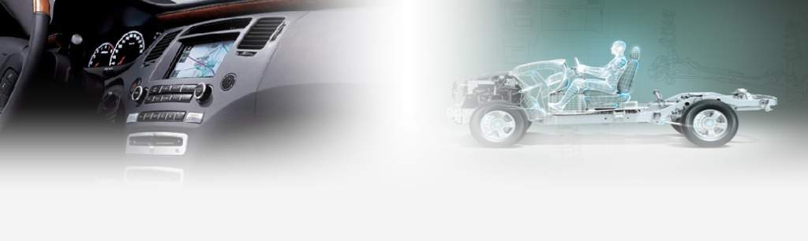
悍V座椅设计方案-内部评审
2023.01.03
北京光华荣昌汽车部件有限公司

Slide 2
目录
一：客户需求
二：技术方案介绍
1：整椅方案总体介绍
2：实物装车状态模拟
3：增大靠背与方向盘距离方案
4：新开件清单
三：会议结论
如方案评审通过，需整理轮廓数据发至客户进行校核和认可。

Slide 3
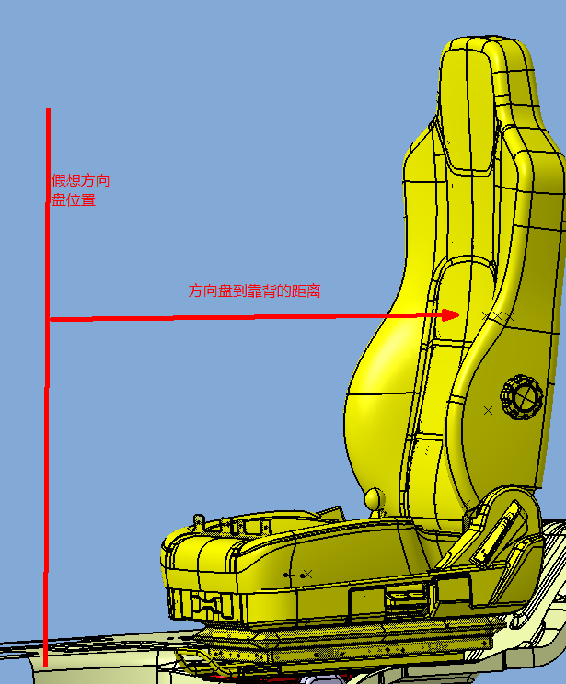
一：客户需求
1：靠背不可放平影响因素：调角器、罩壳、靠背骨架、头枕等。
2：三点式安全带不可选配影响因素：调角器、靠背骨架
序号 | 功能要求 | 备注
1 | 外观造型 | 同J6L（泡沫、罩壳）
2 | 前后调节 | 200mm
3 | 高度调节 | 气动升降
4 | 靠背调节 | （整体式头枕，不可放平）
5 | 三点式安全带 | 不可选配
6 | 右扶手 | 可选配
7 | 阻尼调节 | 可选配
8 | 气袋腰托、机械腰托 | 可选配
9 | 通风加热 | 可选配

Slide 4
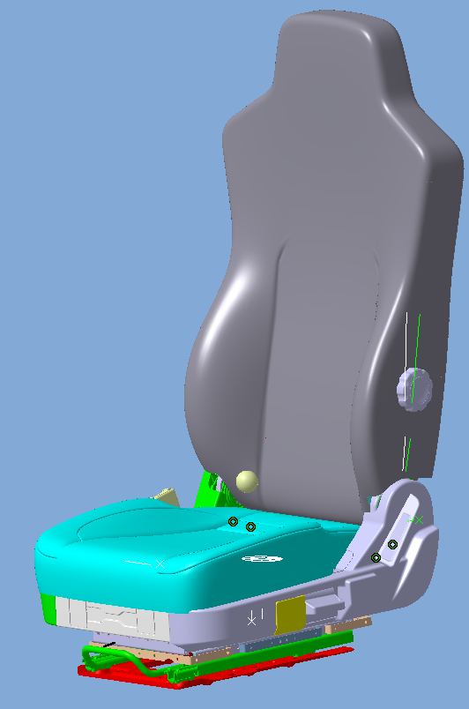
二：技术方案
1：整椅方案总体介绍
靠背泡沫、靠背骨架新开
调角器、外观罩壳、坐垫泡沫、底座模块化借用J6L
滑轨使用L5000。相对于J6L最后位置前移20mm
装车支架新开

Slide 5
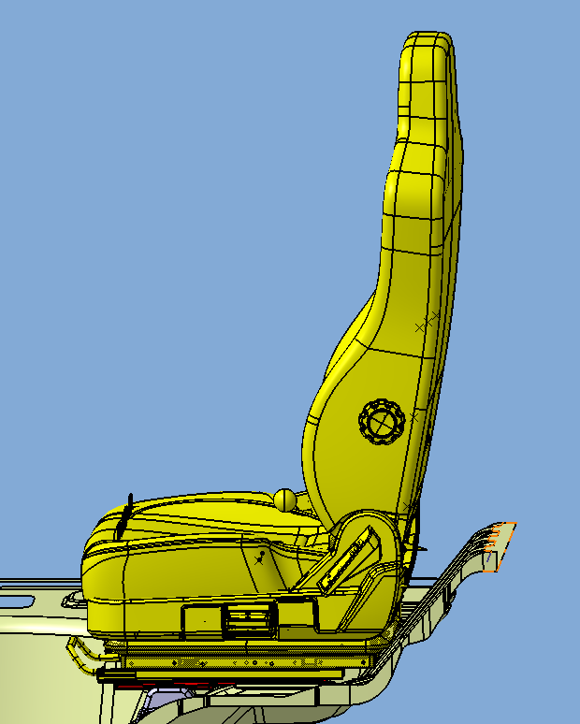
二：技术方案
△ 根据前期实物装车验证需在现有基础上（J6L）需增大靠背与方向盘的距离。
2：实物装车状态模拟
座椅校核位置：最低使用位置。
座椅轮廓与车身X方向距离（mm）
左右大罩壳 | 25
卷轴器固定支架 | 32
减震器下框螺栓 | 7
防尘罩固定支架 | 5
防尘罩 | 2
滑轨上轨 | 50
结论：
①：影响座椅向后滑动时影响因素依次是减震器下框——左右大罩壳——卷轴器固定支架——滑轨。
②：依据此位置开始解决实物装车客户反馈的问题。

Slide 6
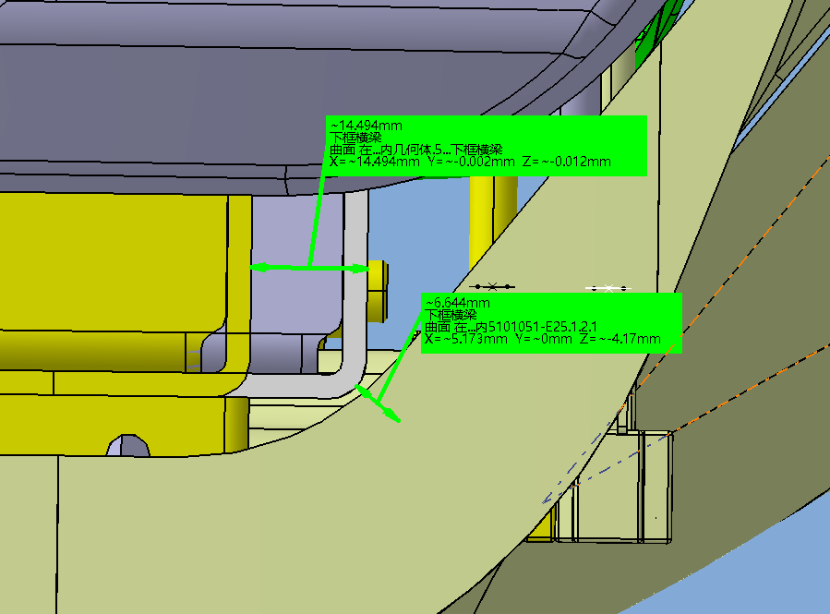
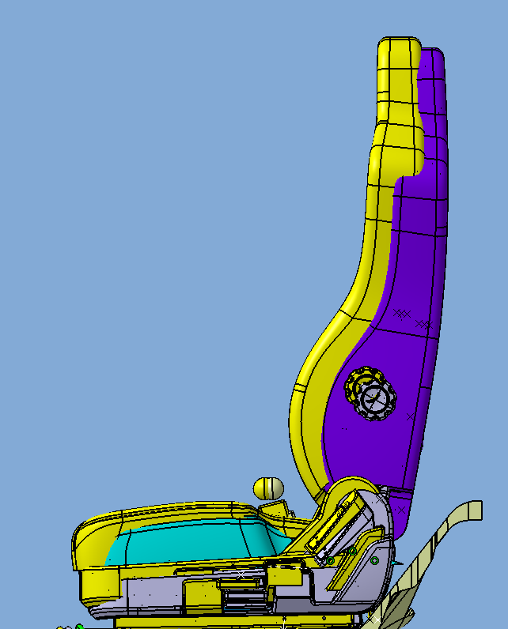
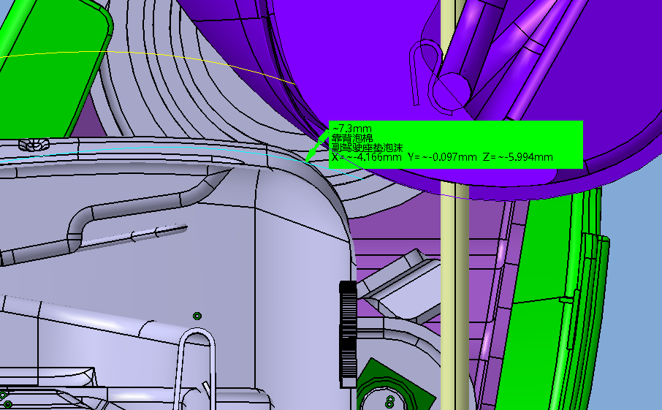
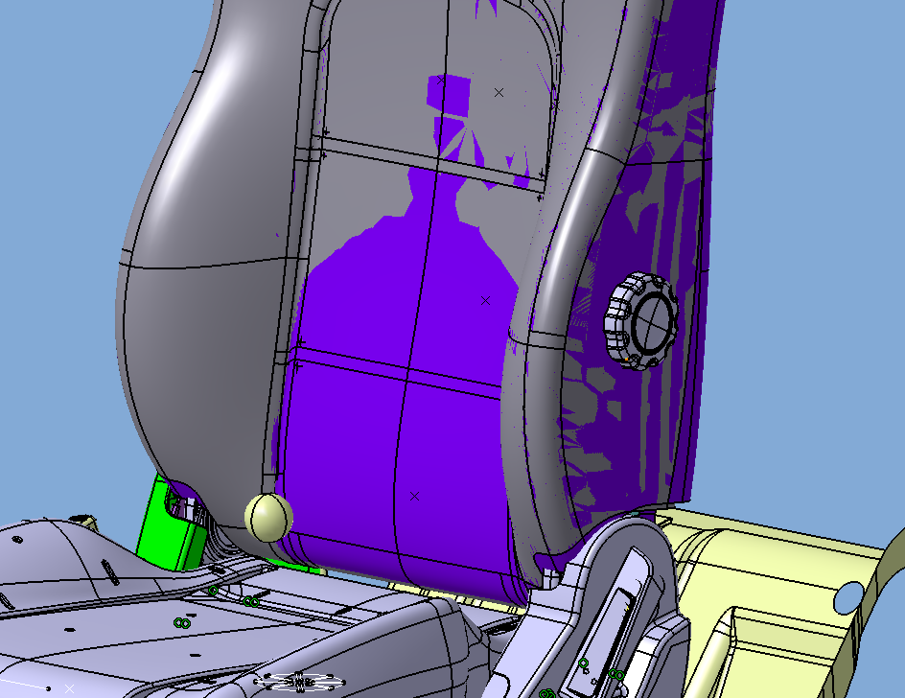
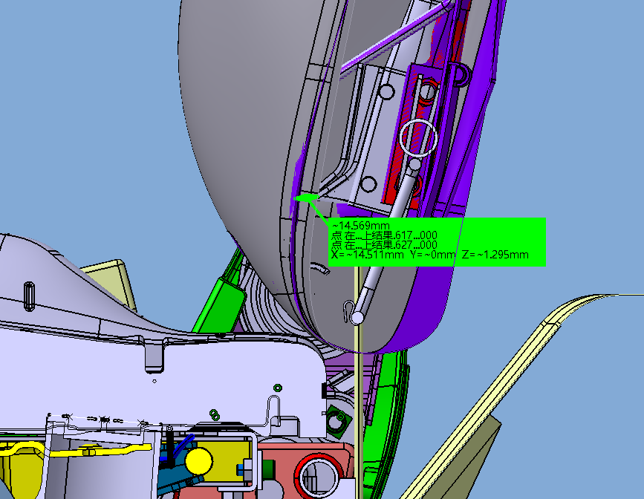
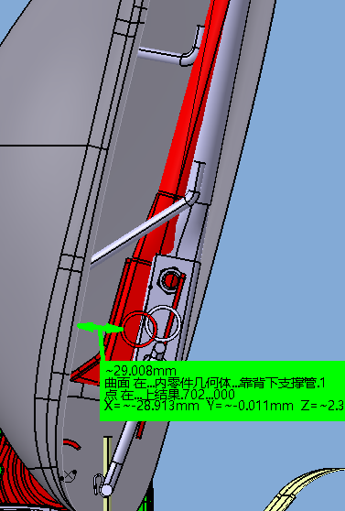
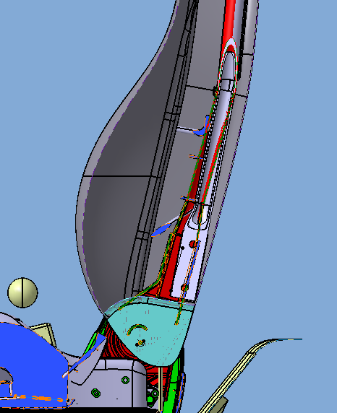
二：技术方案
3：增大靠背与方向盘距离方案：
靠背整体后移：14+26+15=55mm
①：减震器下框取消固定织带螺栓和防尘罩固定支架。 |  | 座椅可整体向后滑动14mm，此位置，座椅轮廓其余位置与车身无干涉。
②：靠背总成向后移动26mm |  | ①靠背与坐垫间隙需实物验证。 ②座椅H点向后移动。坐垫泡沫未更改；坐深加长，需实物进行舒适性评价。 解决方案：新开坐垫发泡
③：基于②方案新开靠背泡沫基础上，A面靠背景中偏下位置减薄15mm |  | 靠背通风需20mm空间。

Slide 7
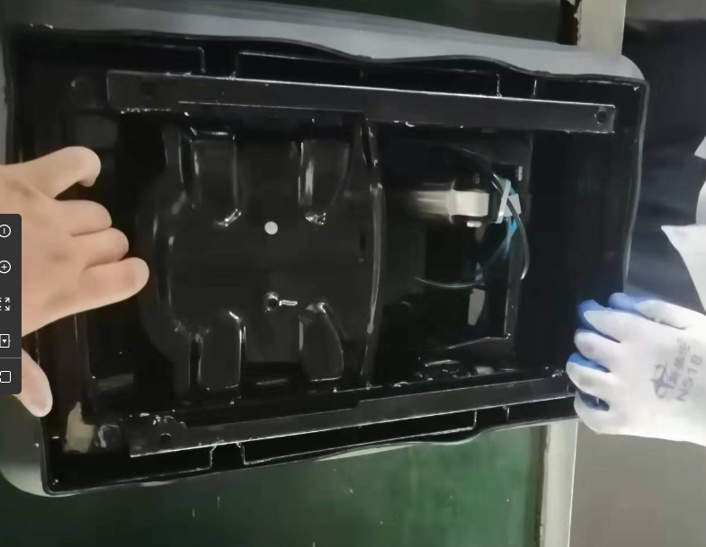
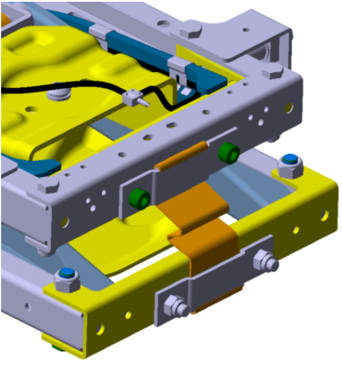
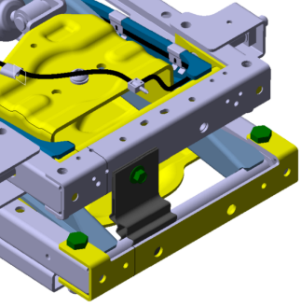
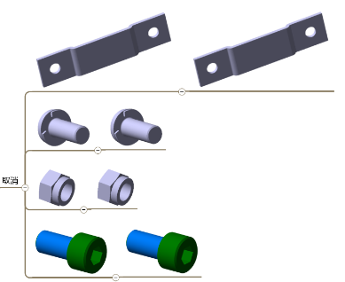
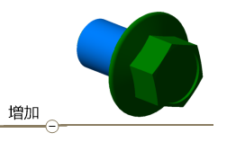
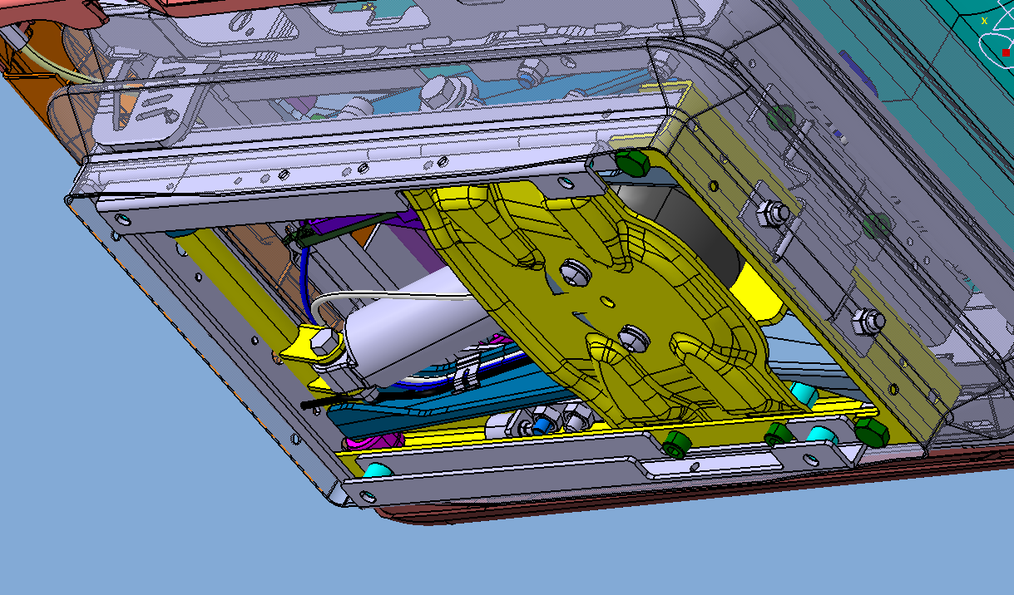
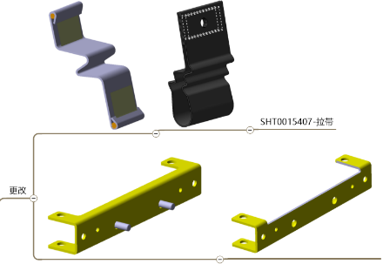
二：技术方案
3：增大靠背与方向盘距离方案：
①：减震器下框取消固定织带螺栓和防尘罩固定支架。
现状态
更改后状态
防尘罩由上面的更换为下面的，取消防尘罩支架

Slide 8
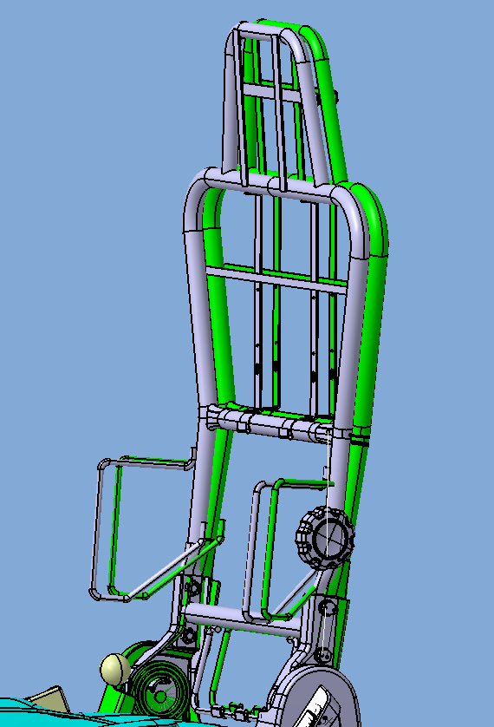
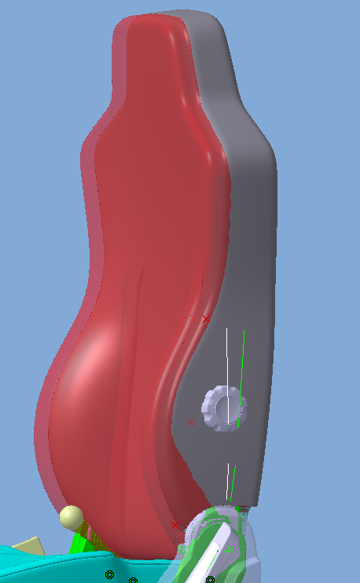
二：技术方案
3：增大靠背与方向盘距离方案：
②：靠背总成向后移动26mm
③：基于②方案新开靠背泡沫基础上，A面靠背景中偏下位置减薄15mm
※ 调角器初始位置向后旋转约3档°
※ 新开靠背骨架主体管和内衬加强芯子管
※新开靠背泡沫匹配新骨架和罩壳位置

Slide 9
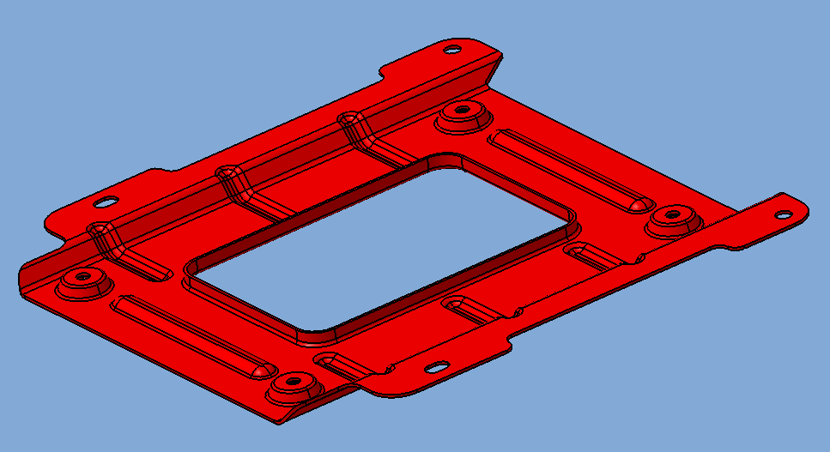
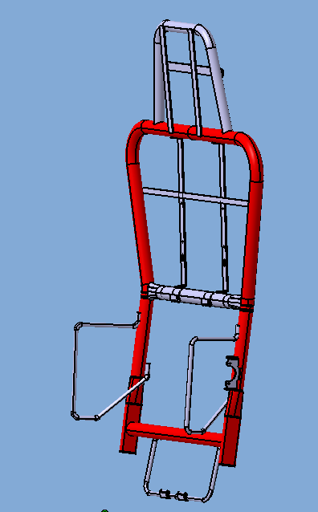
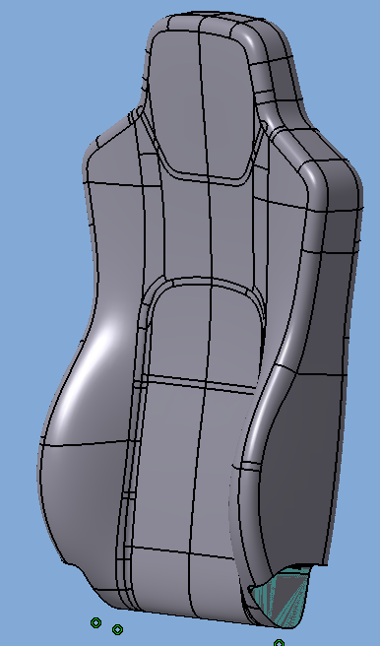
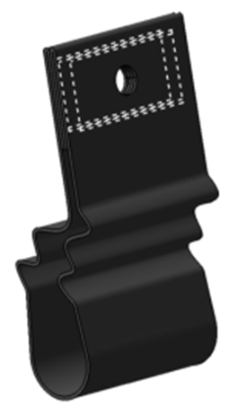
二：技术方案
4：新开件清单：
序号 | 件名 | 图示 | 材质 | 费用 | 备注
1 | 装车支架 |  | ASSY | 5万？？ | 1：更改为拼焊？ 2：不可借用 原车支架尺寸：216/295.5 滑轨尺寸218/300
2 | 靠背骨架 |  | ASSY | 1万 | 新开靠背主体管和加强内衬芯子管
3 | 靠背泡沫 |  | ASSY | 5万 | 预留通风、扶手、机械腰托孔。
4 | 限位织带 |  | 尼龙 | 无 | 平台通用

Slide 10




THANKS
光华荣昌集团
GOLDRARE GROUP
BEIJING GOLDRARE AUTOMOBILE PARTS CO.,LTD.

